Slide 1


PHẦN MỀM
Quản lý
HỒ SƠ THẦU XÂY DỰNG
Giảng viên hướng dẫn
ThS: Dân Quốc Cương
ThS: Bùi Hải Phong
Thành viên
Nguyễn Minh Tuấn – 17CN
Nguyễn Thanh Bình – 18CN3
Nguyễn Viết Kết – 18CN3
Nguyễn Huy Long – 18CN3
Phạm Tiến Dũng – 18CN3

Slide 2
Đặt vấn đề
01
Đặt vấn đề và đưa ra thực trạng
Giới thiệu sản phẩm
Xây dựng đề tài
04
Giới thiệu sản phẩm sau nghiên cứu và các chức năng chính
02
Đưa ra giải pháp ứng dụng CNTT cho lĩnh vực quản lý và xây dựng
NỘI DUNG
Hướng phát triển
Mục tiêu
05
Kinh nghiệm rút ra và hướng phát triển của dự án
03
Mục tiêu nghiên cứu
Lời cảm ơn
06
Lời cảm ơn

Slide 3

ĐẶT VẤN ĐỀ

Slide 4

THỰC TRẠNG
Nhược điểm
Chiếm nhiều diện tích
Khó khăn khi làm việc với nguồn dữ liệu lớn
Dễ gây đánh mất dữ liệu
Tốn nhiều nhân lực, thời gian và chi phí để bảo quản dữ liệu
Hình thức quản lý dữ liệu truyền thống

Slide 5
XÂY DỰNG ĐỀ TÀI

Slide 6
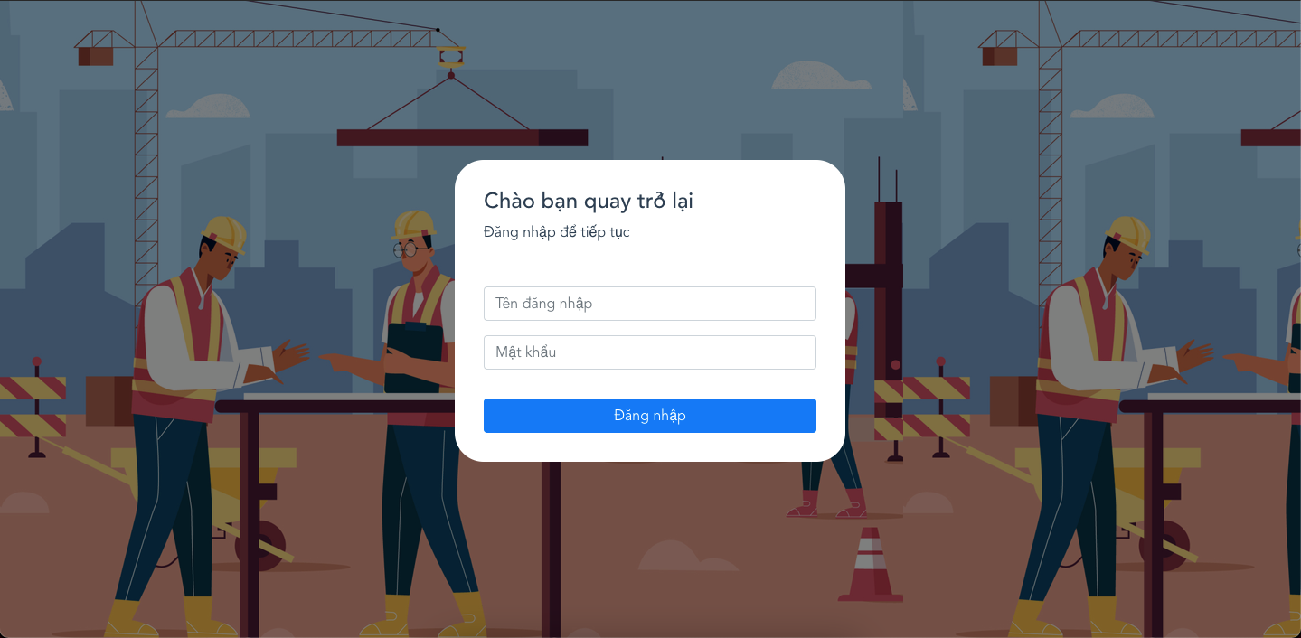
XÂY DỰNG ĐỀ TÀI
Giải pháp ứng dụng CNTT vào ngành xây dựng

Slide 7
MỤC TIÊU NGHIÊN CỨU
Xây dựng hệ thống thông tin với sự hỗ trợ của các phần mềm, chương trình ứng dụng, các nhà quản lý có thể thay thế một số công đoạn thủ công bằng tin học hóa.
Với sự hỗ trợ của máy tính, các thông tin về quá trình nhập, xuất dữ liệu, các thông tin về khách hàng sẽ được cập nhập và xử lý một cách nhanh chóng,chính xác, kịp thời và đầy đủ.
Cung cấp các thông tin cần thiết cho các đối tượng quan tâm đến tình hình hoạt động của doanh nghiệp.

Slide 8
GIỚI THIỆU SẢN PHẨM

Slide 9




GIỚI THIỆU SẢN PHẨM
VISUAL STUDIO CODE
Trình chỉnh sửa mã nguồn
VUE.JS
Framework linh động, dễ dàng xây dựng giao diện web
NODE.JS
Dễ dàng mở rộng, xây dựng website
SQL SERVER
Hệ quản trị cơ sở dữ liệu
Công cụ - Công nghệ phát triển

Slide 10
GIỚI THIỆU SẢN PHẨM
Đăng nhập
Tải lên hồ sơ thầu
Cho phép người dùng đăng, nhập đăng xuất
Cho phép người dùng tải lên hồ sơ thầu của các dự án đấu thầu
Quản lý và phân quyền
Quản lý thông tin cá nhân
Chức năng quản lý và phân quyền các bên đấu thầu và mời thầu của Ban quản lý dự án (Giám đốc)
Cho phép thêm sửa xóa thông tin cá nhân của người sử dụng
Quản lý danh mục
Quản lý thông tin các gói thầu
Quản lý danh mục các gói thầu.
Cho phép them sửa xóa thông tin các gói thầu
Các chức năng chính của sản phẩm

Slide 11
GIỚI THIỆU SẢN PHẨM
Tính thân thiện người dùng
Giao diện hệ thống dễ sử dụng, trực quan, thân thiện với mọi người dùng.
Cho phép truy cập dữ liệu đa người dùng
Tính bảo mật và độ an toàn cao.
Tốc độ xử lý của hệ thống nhanh chóng và chính xác.
Cấp quyền chi tiết cho người sử dụng.

Slide 12
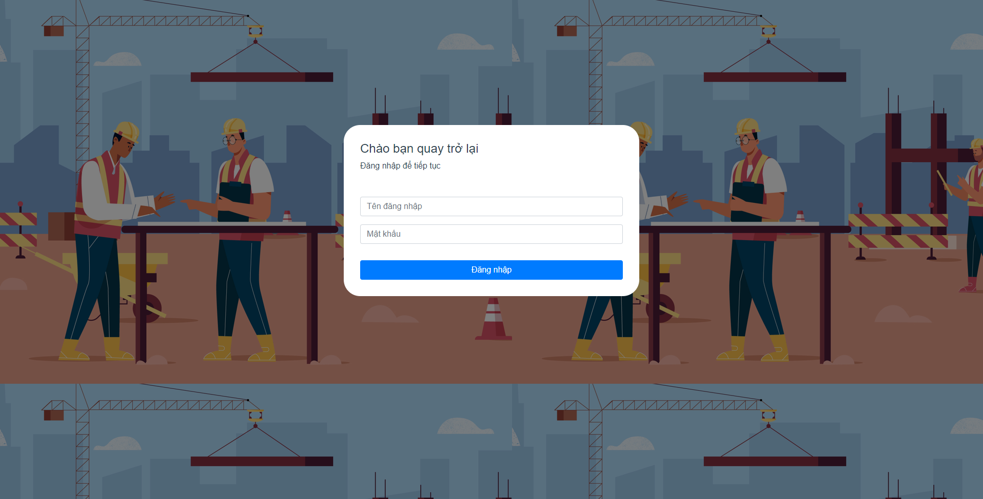
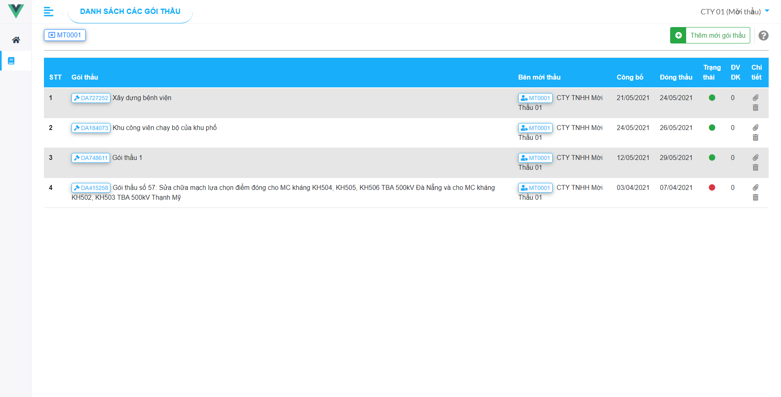
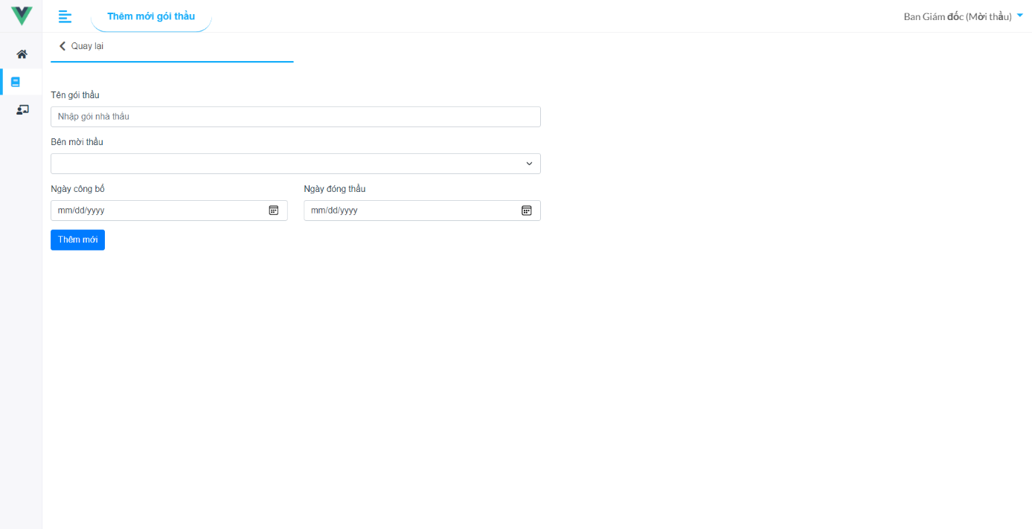
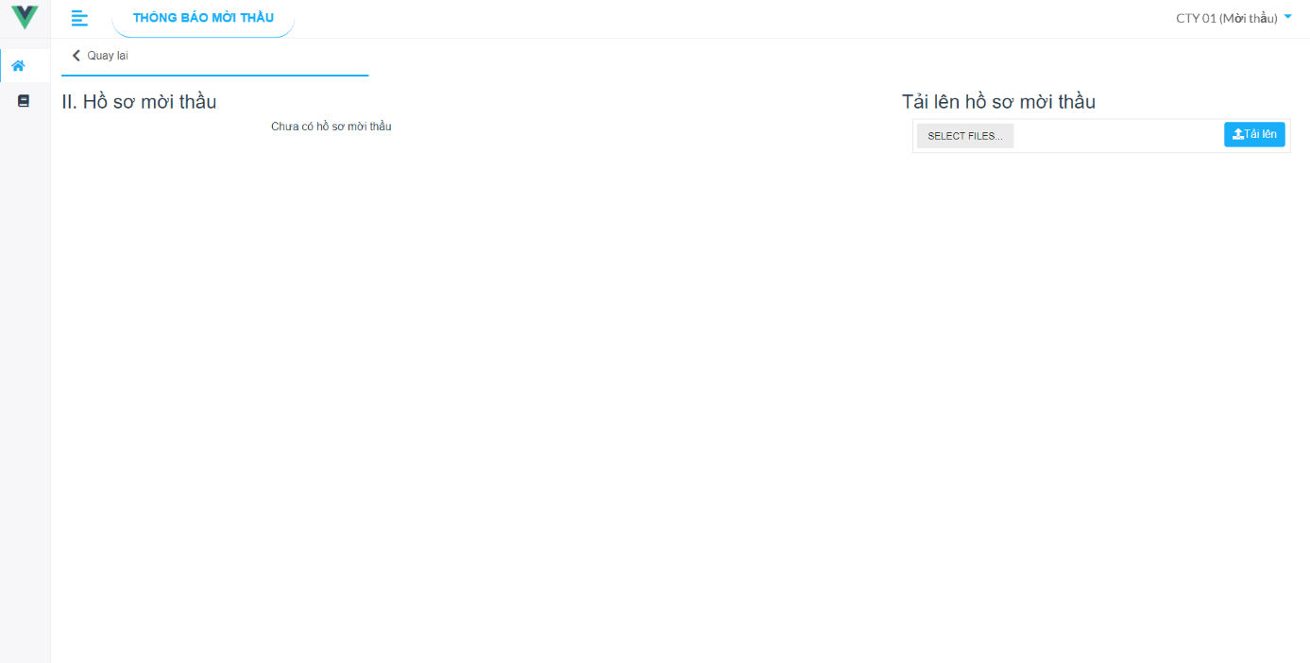
THIẾT KẾ GIAO DIỆN

Slide 13
THIẾT KẾ GIAO DIỆN
Giao diện Upload hồ sơ thầu
Giao diện thêm mới gói thầu
Giao diện danh mục gói thầu
Giao diện đăng nhập

Slide 14
HƯỚNG PHÁT TRIỂN

Slide 15
HƯỚNG PHÁT TRIỂN
Phát triển thêm mô hình nghiệp vụ của các dự án
02
01
03
Tiếp tục hoàn thiện và phát triển các chức năng mới
Nhân rộng mô hình tới các ngành nghề khác trong lĩnh vực quản lý

Slide 16
THANKS FOR LISTEN

